Slide 1
À la base : des paroles de Jésus…
Père, Seigneur du ciel et de la terre, je proclame ta louange : ce que tu as caché aux sages et aux savants, tu l’as révélé aux tout-petits. (Lc 10, 21)
Jésus leur dit : « Laissez les enfants venir à moi, et ne les empêchez pas, car le royaume de Dieu est à ceux qui leur ressemblent. (Lc 18, 16)
Amen, je vous le dis : si vous ne changez pas pour devenir comme les enfants, vous n’entrerez pas dans le royaume des Cieux. Mais celui qui se fera petit comme cet enfant, celui-là est le plus grand dans le royaume des Cieux. (Mt 18, 3-4)

Slide 2
À la base : quelques principes…
La Parole de Dieu permet de « rencontrer » le Christ et d’initier avec lui une histoire d’amour, d’amitié qui est au cœur de la foi.
L’imagination est « visitée » par l’Esprit Saint.
Le partage libre de ce que l’Esprit a inspiré à chacun(e), en fonction de ce qu’il/elle est, est enrichissant pour tous.

Slide 3
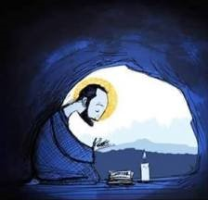
La Parole contemplée : une méthode de prière d’inspiration ignatienne pour les enfants et adolescents.
Objectifs : mieux connaître Jésus pour l’aimer et le suivre.

Slide 4
La Parole contemplée : une méthode de prière d’inspiration ignatienne pour les enfants et adolescents.
Moyens : la Parole, l’imagination guidée et éclairée en silence, le partage, le cœur à cœur avec Jésus.

Slide 5
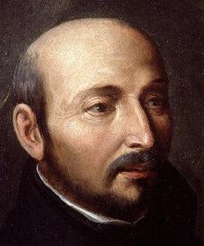
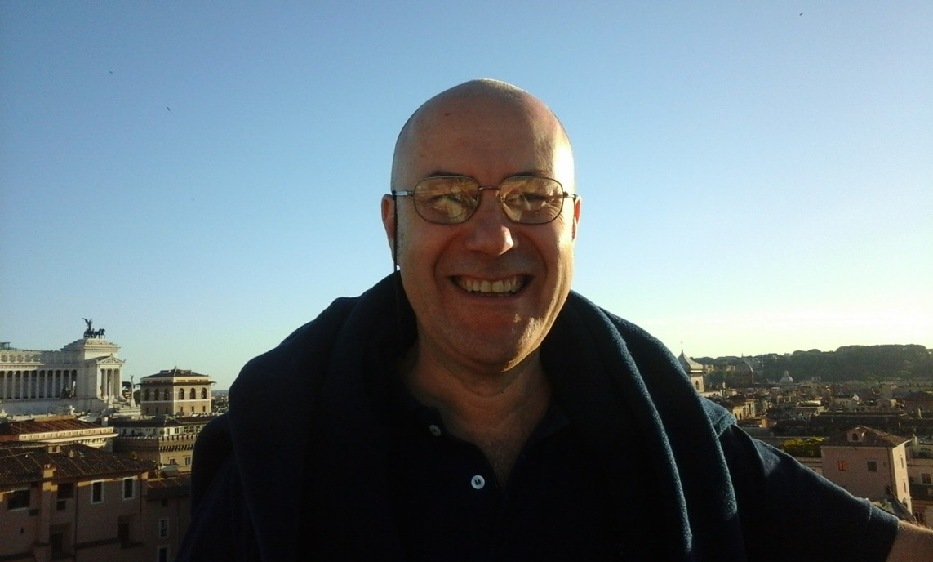
La Parole contemplée : une méthode de prière d’inspiration ignatienne pour les enfants et adolescents.
Origines : les Exercices spirituels de St Ignace adaptés aux enfants par Leonardo Nardín sj (proche du Pape François) et pratiqués depuis 1998 en Argentine puis dans d’autres pays d’Amérique latine.

Slide 6
La Parole contemplée : une méthode de prière d’inspiration ignatienne pour les enfants et adolescents.
Les différentes étapes.

Slide 7
En amont : on réfléchit à son utilisation
🤔
En complément d’une méthode de caté ? Comment l’insérer ?
Pour préparer un temps liturgique ou un sacrement ?
Quelle fréquence d’utilisation ?
En sachant que plus elle est pratiquée, plus elle produit de fruits.

Slide 8
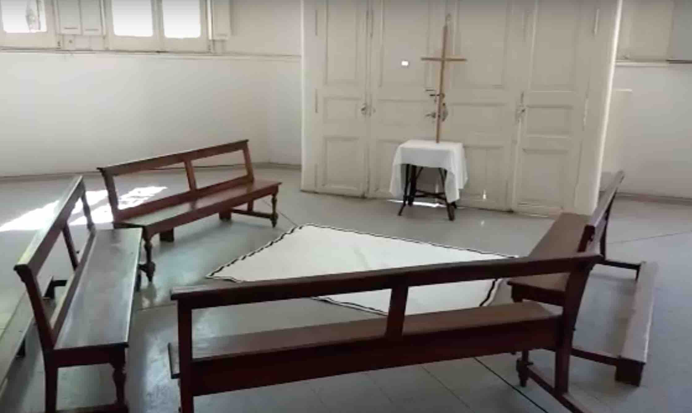
En amont : on prépare le lieu
Un espace central occupé par le Christ (croix, image ou tabernacle).
Des sièges disposés en U autour.
Un tapis au milieu pour le cœur à cœur final avec Jésus.

Slide 9
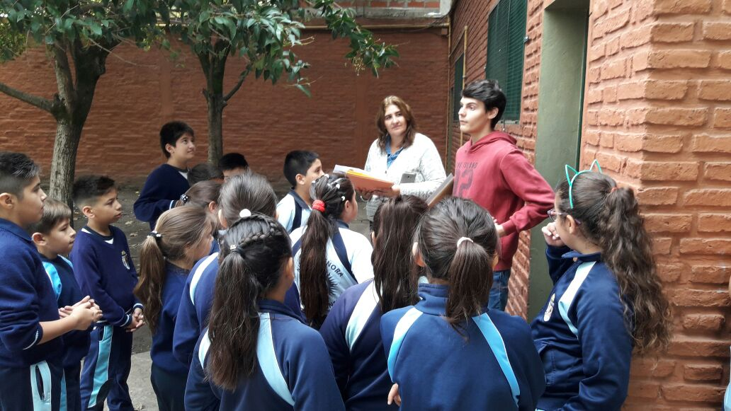
À l’entrée de la chapelle ou du lieu de prière
Nous nous concentrons sur deux questions :
Où vais-je ?
Pour quoi faire ?

Slide 10
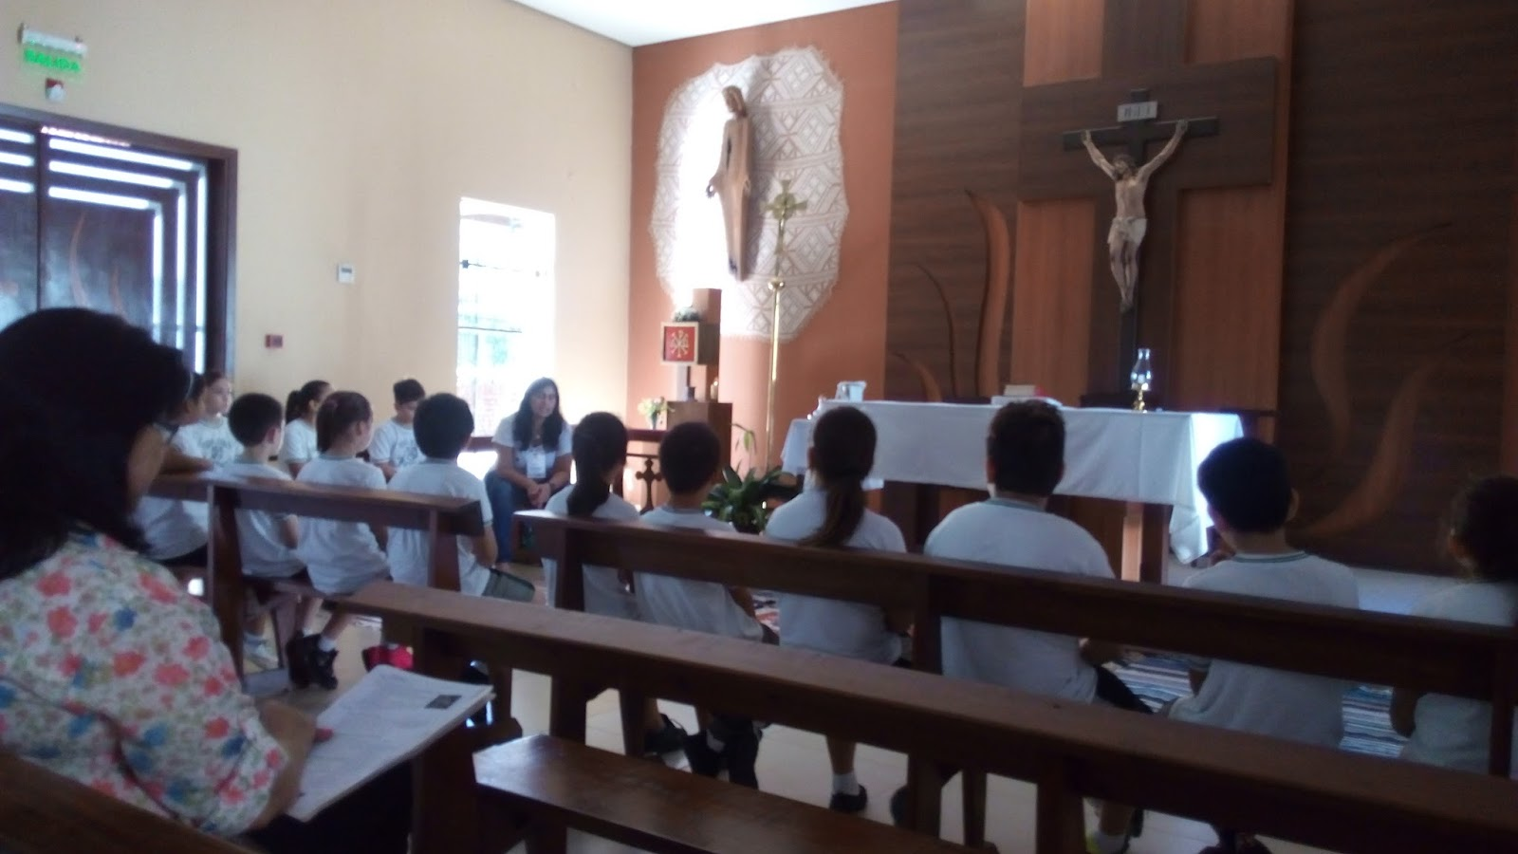
En entrant
En entrant dans le lieu où se déroule la prière, nous saluons Jésus (s’incliner, faire un signe de croix etc..)
Nous prenons place sur les bancs.

Slide 11
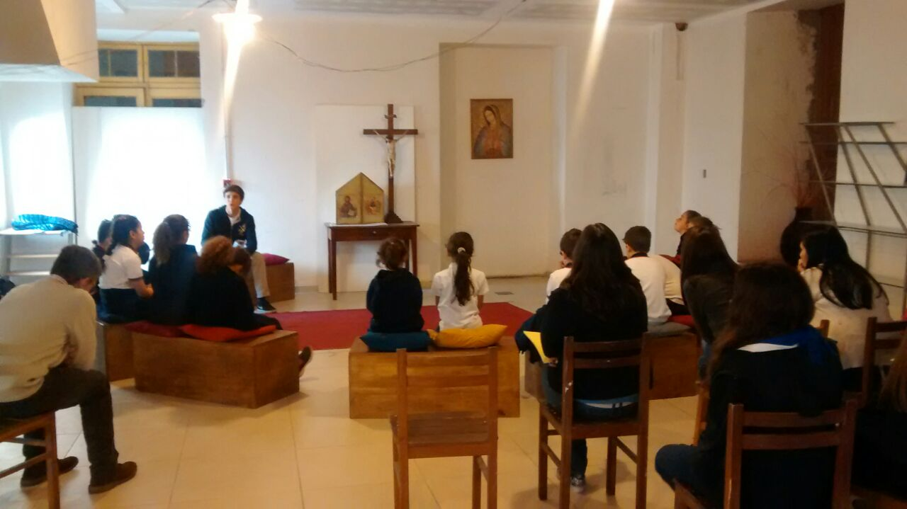
Mise en présence de Dieu
Nous apaisons le corps, l’esprit (respirer, se détendre) et nous prenons conscience que nous sommes en présence de Dieu (visualiser son regard posé sur nous).

Slide 12
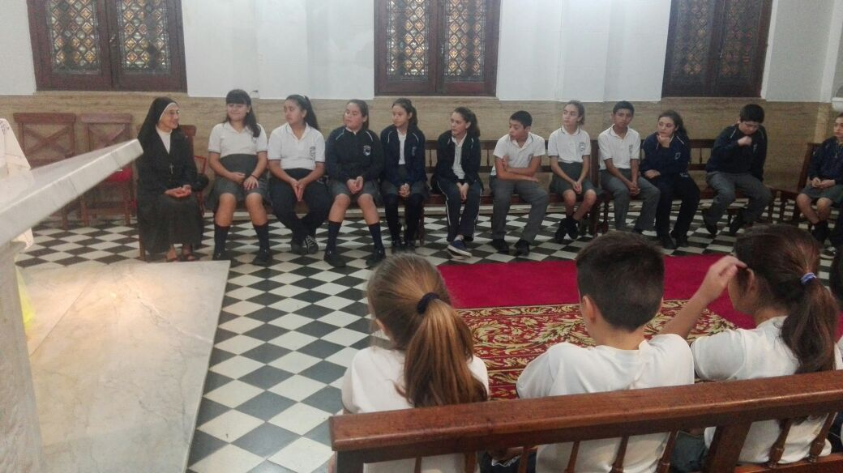
Prière de demande
Ici ou après la lecture du passage biblique
Seigneur donne-moi de te connaître en profondeur,
afin de t’aimer davantage
et te suivre de tout mon cœur.

Slide 13
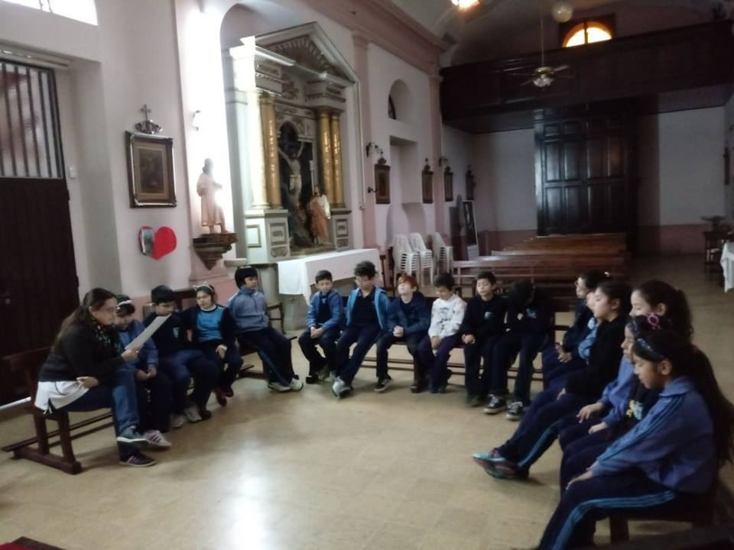
Lecture du passage biblique
Nous écoutons la personne qui guide lire le passage de l’Ancien ou du Nouveau Testament sur lequel porte la contemplation.

Slide 14
Prière de demande
Ici ou avant la lecture du passage biblique
Seigneur donne-moi de te connaître en profondeur,
afin de t’aimer davantage
et te suivre de tout mon cœur.

Slide 15
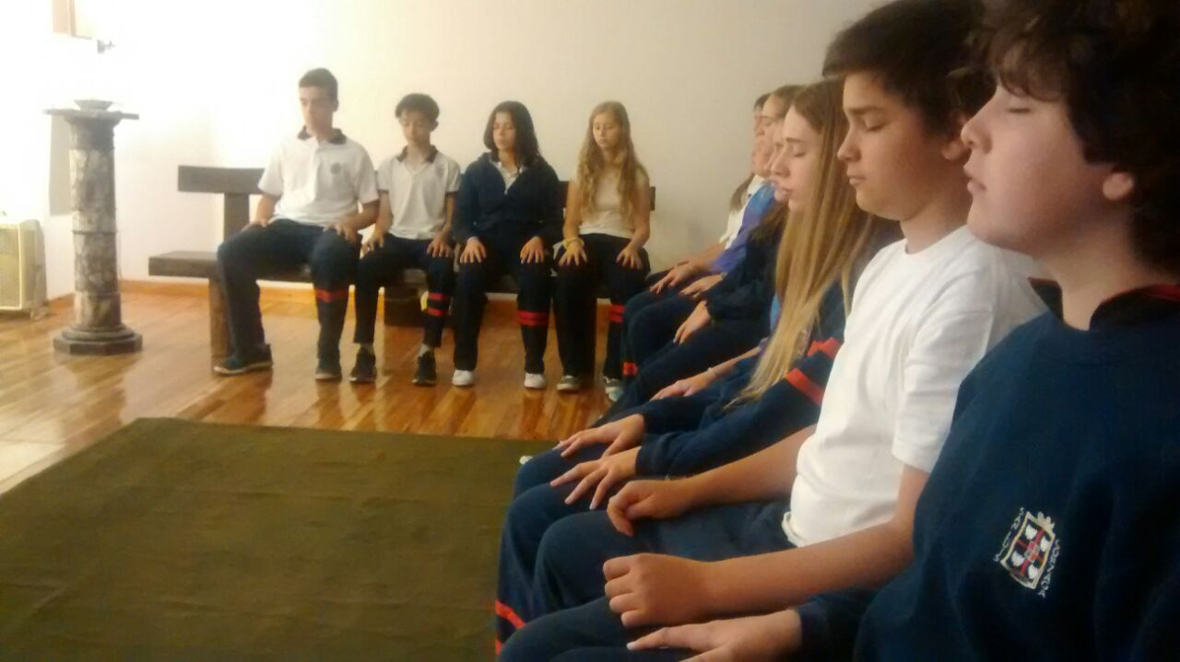
La Contemplation
La scène biblique est divisée en 2 ou 3 sous-parties, chacune comprenant :
Les éclairages nécessaires à une bonne compréhension.
Les consignes de contemplation.
La contemplation personnelle en silence (phase où l’imagination entre en jeu).
Le partage à voix haute.

Slide 16
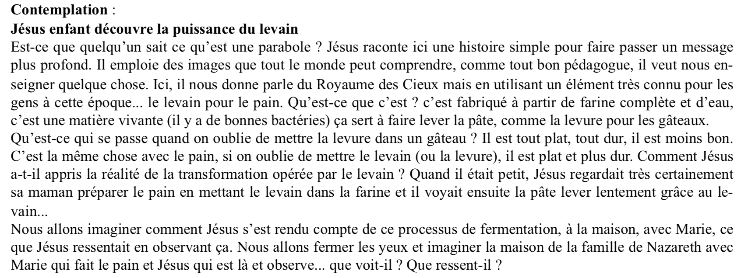
Éclairages et consignes

Slide 17
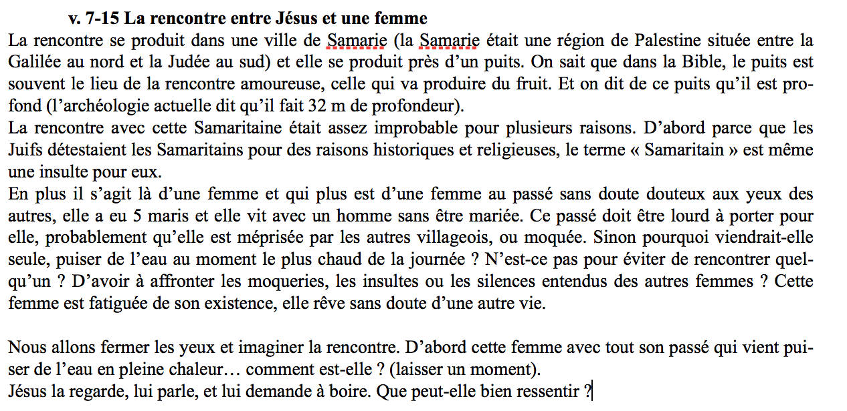
Éclairages et consignes

Slide 18
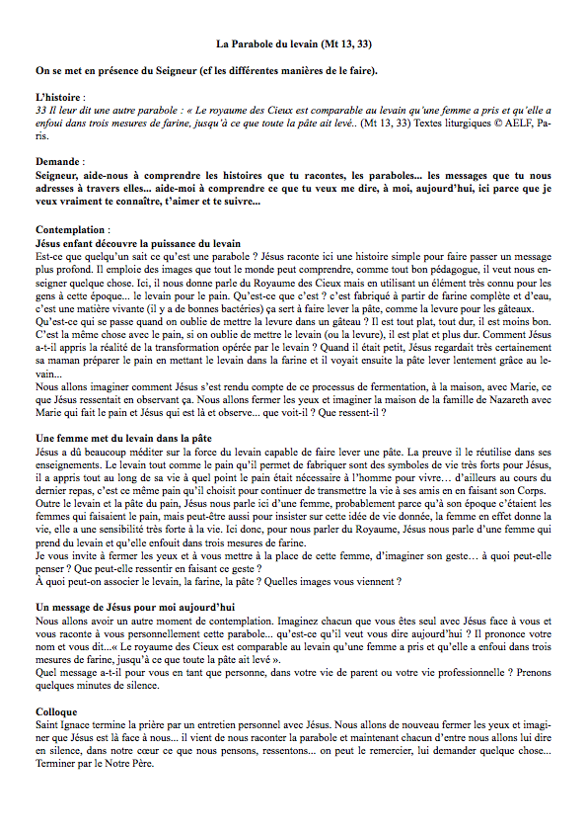
Les éclairages
Les consignes.
La contemplation personnelle en silence.
Le partage à voix haute.

Slide 19
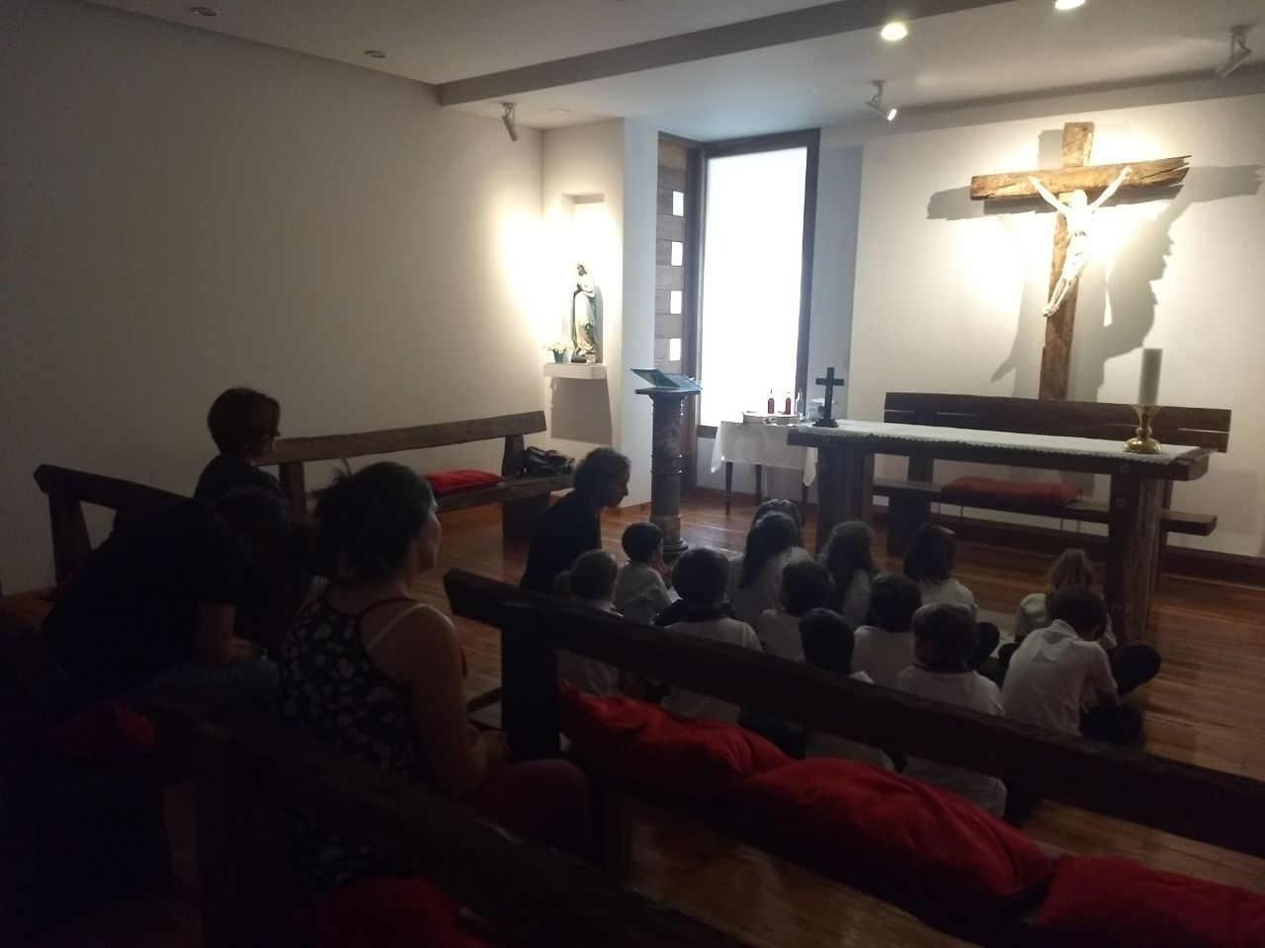
Le plus important n’est pas de traiter tous les thèmes sans en omettre aucun mais de savourer en profondeur ceux qui sont abordés. Peu à peu le récit évangélique prend chair « comme si on était présent »…
« Car ce n'est pas l'abondance de la science qui rassasie l'âme et la satisfait : c'est le sentiment et le goût intérieur des vérités qu'elle médite » (Saint Ignace)

Slide 20
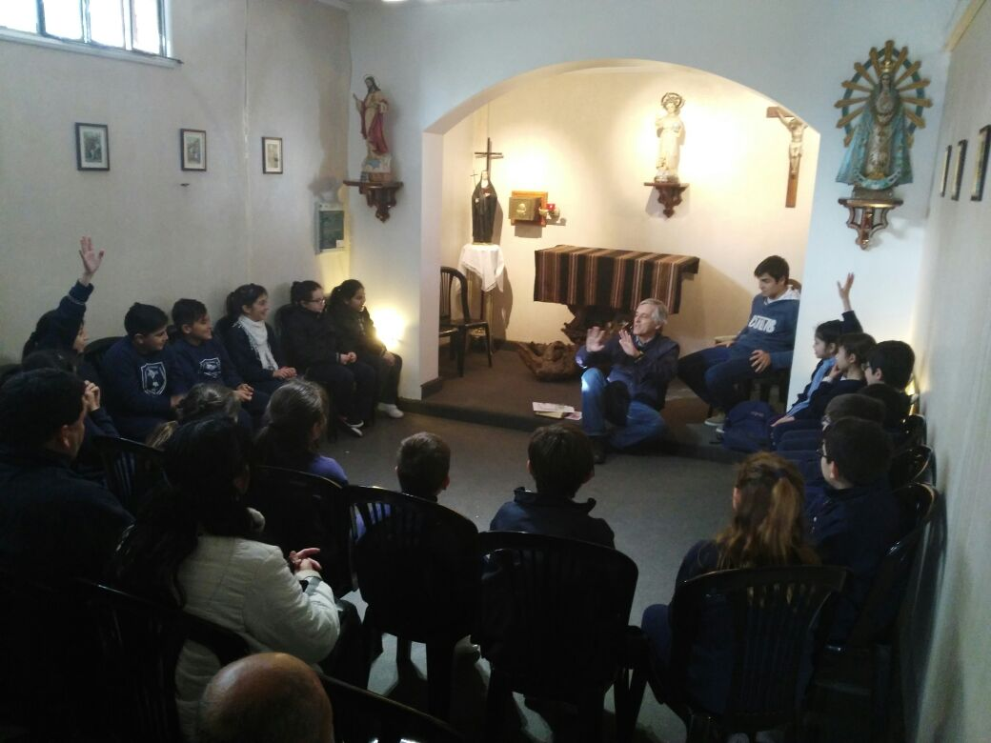
La Contemplation : le partage libre
Après avoir fermé les yeux pour contempler en silence, on les ouvre pour partager (si on le désire) à voix haute le fruit de la contemplation.
Mettre des mots sur des ressentis intérieurs et les communiquer.

Slide 21
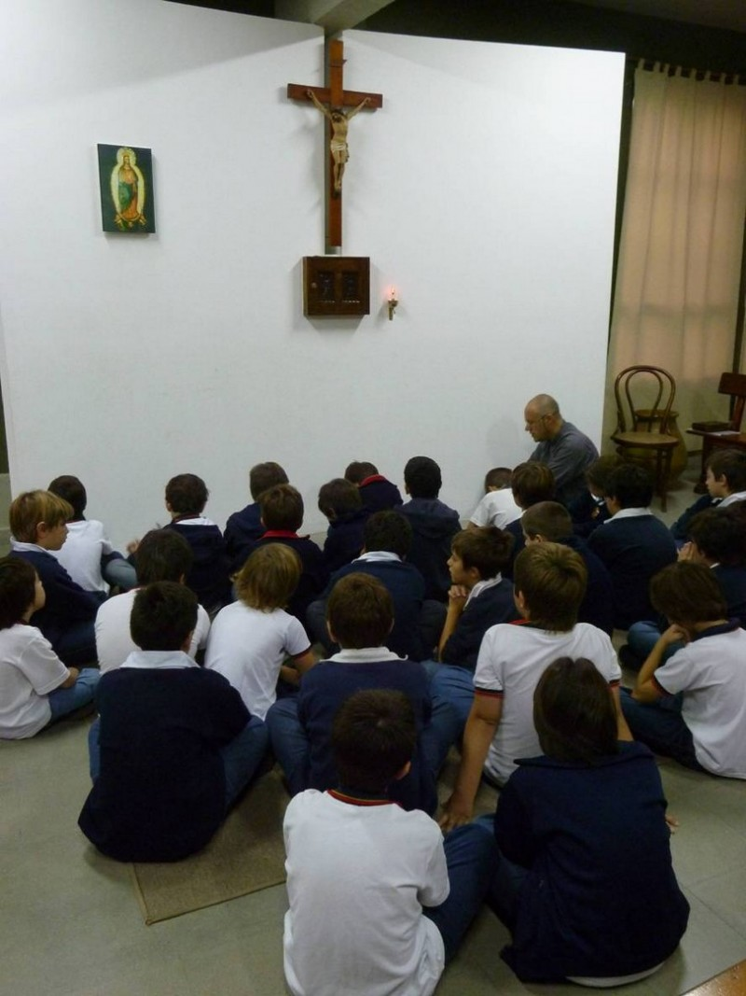
Le « colloque » : Un cœur à cœur avec Jésus.
Moment de l’entretien personnel et intime avec Jésus : on lui parle comme on parle à un ami, dans le silence du cœur.

Slide 22
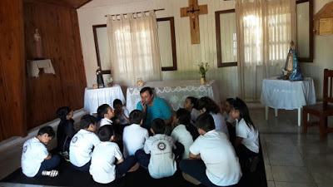
Colloque communautaire
Après le « colloque » personnel qui ne se partage pas, on peut formuler à voix haute des prières de demandes ou rendre grâce en s’adressant à Jésus ou à Marie :
Jésus ou Marie, je t’en prie…
Jésus ou Marie, je te rends grâce pour…

Slide 23
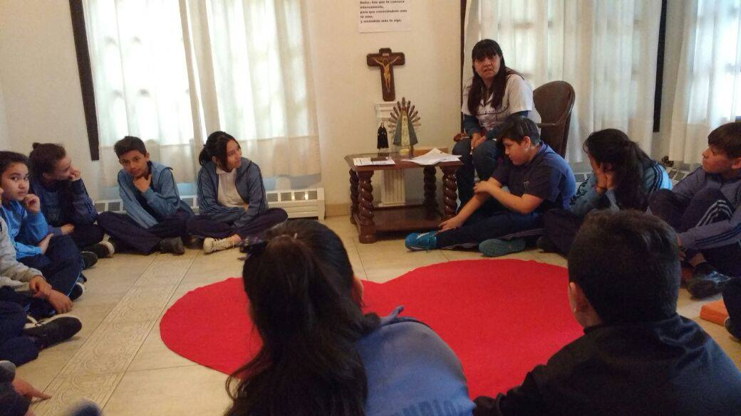
Conclusion
Nous récitons le Notre Père tous ensemble…
et nous disons au revoir à Jésus.

Slide 24
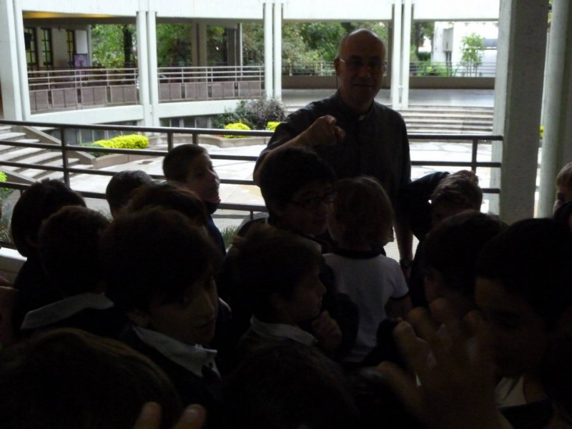
La relecture de la prière
Une fois à l’extérieur du lieu de prière, on procède à une relecture rapide :
Qu’est-ce que j’ai appris de nouveau sur Jésus ?
À quel moment est-ce que j’ai senti le plus d’amour?
Que me demande Jésus pour me conduire à plus de vie ? (quelque chose à changer, à initier, à regarder différemment ? une confirmation de quelque chose de bon ?)

Slide 25

Pour en savoir plus…
Un livre
Deux sites :
https://cequedieuditauxpetits.com
Une présentation simplifiée et plus œcuménique.
Des fiches actualisées en fonction des expériences pour adultes et enfants.
https://laoidelospequenos.com
La méthode détaillée, des vidéos et ce powerpoint en ligne.
Les fiches de Leonardo telles qu’elles sont utilisées dans les établissements scolaires jésuites d’Argentine, traduites en français.

